Slide 1


Trường tiểu học Tân Dân
MÔN MĨ THUẬT
Lớp 3
Chủ đề 7: Cảnh đẹp quanh em( Tiết 1 )
Giáo viên dạy: Nguyễn Thị Thu

Slide 2

KHỞI ĐỘNG

Slide 3
KHỞI ĐỘNG
Em thấy bài hát, đoạn video giới thiệu về phong cảnh của nước nào?
Màu sắc của thiên nhiên trong đoạn video có đẹp không ?
Em có thích vẽ tranh về cảnh đẹp thiên nhiên không ?

Slide 4
Mĩ thuật lớp 3
Chủ đề 7: CẢNH VẬT QUANH EM
Yêu cầu cần đạt:
- Tạo được sản phẩm mĩ thuật về cảnh vật yêu thích.
- Bước đầu biết sử dụng yếu tố chính – phụ trong tạo hình sản phẩm.
- Biết sử dụng vật liệu sẵn có để tạo một sản phẩm đồ chơi.

Slide 5
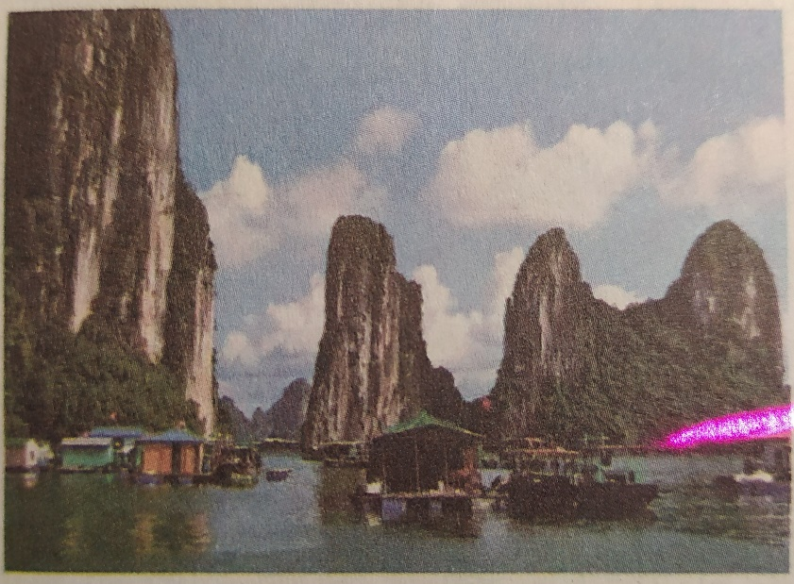
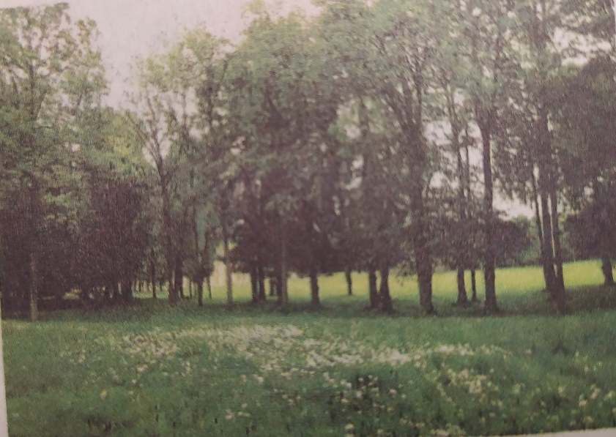
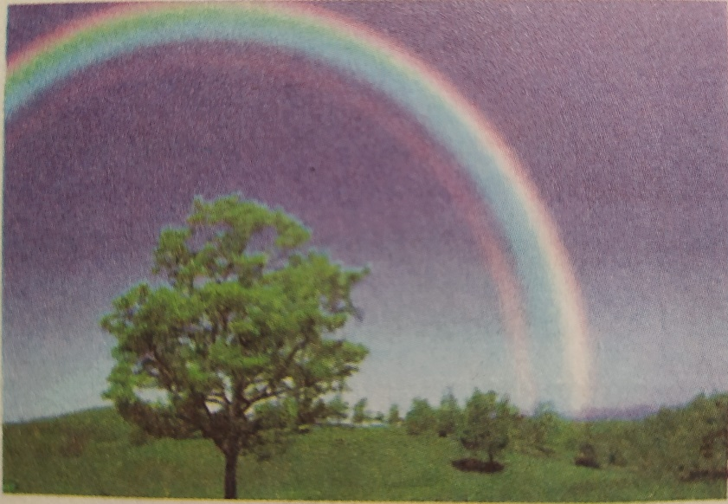
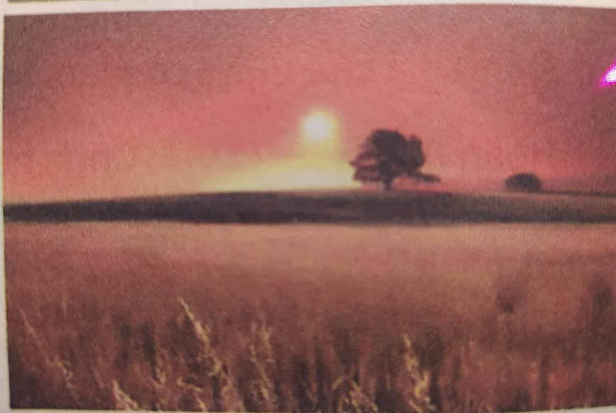
HOẠT ĐỘNG 1 : TÌM HIỂU NỘI DUNG
Cảnh vật qua ảnh chụp
- Em hãy kể tên các hình ảnh có trong các bức ảnh ?
- Các hình ảnh đó có màu sắc như thế nào ?
Màu sắc đó mang lại cho em cảm giác gì?

Slide 6
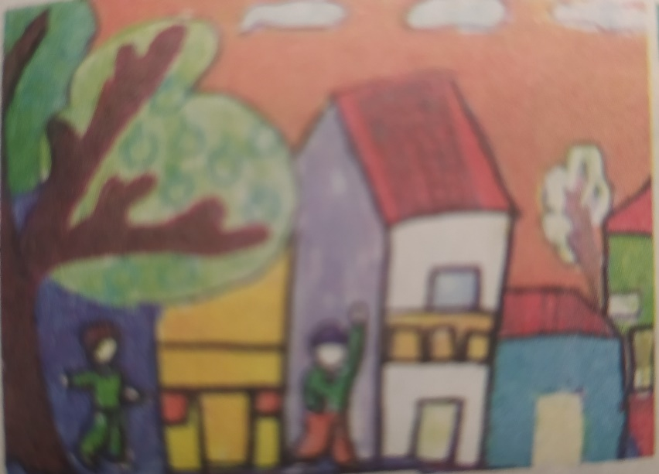
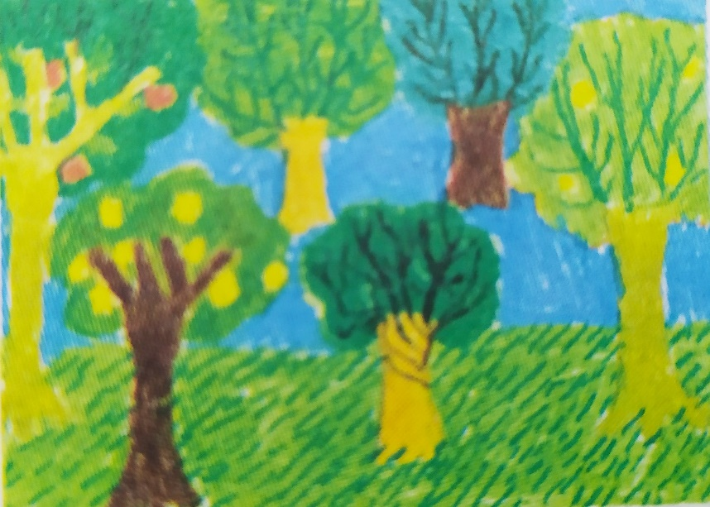
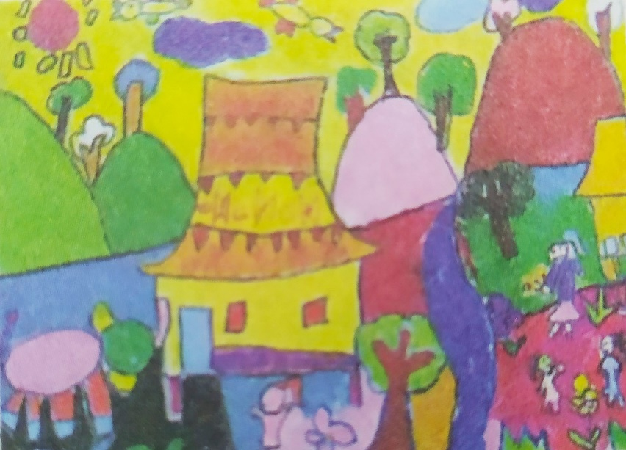
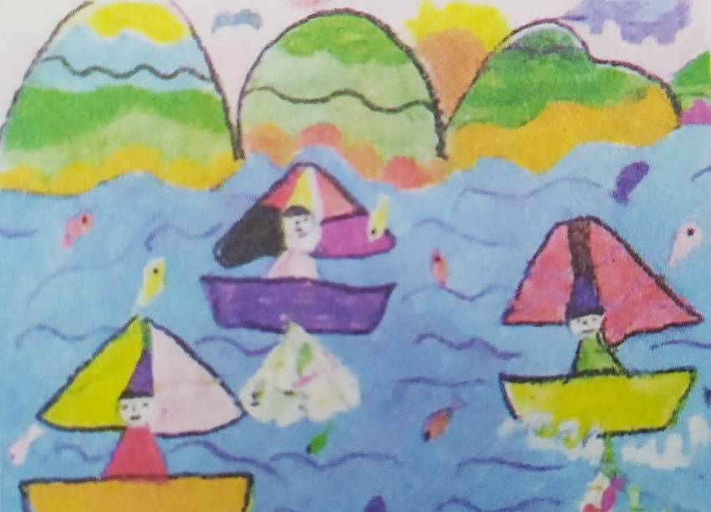
Cảnh vật qua tranh vẽ
- Các bức tranh vẽ về phong cảnh gì ?
- Trong tranh có những hình ảnh nào ?
- Hình ảnh nào là hình ảnh chính ?
- Màu sắc của phong cảnh trong tranh có giống với màu sắc của phong cảnh trong tự nhiên không ?
- Em thích nhất màu sắc của bức tranh nào ?

Slide 7
Ghi nhớ
Cảnh vật xung quanh chúng ta rất đẹp. Cảnh vật mỗi nơi đều có vẻ đẹp riêng như: cảnh nông thôn, cảnh thành phố, cảnh miền núi, cảnh biển...
Màu sắc cảnh vật được thể hiện khá phong phú và đa dạng trong các sản phẩm mĩ thuật theo cảm xúc riêng của mỗi người.

Slide 8
- Em thích vẽ về cảnh thiên nhiên ở đâu?
- Em định diễn tả cảnh đó vào thời gian nào trong ngày? Vào mùa nào trong năm?
- Màu sắc em sẽ vẽ như thế nào ?

Slide 9
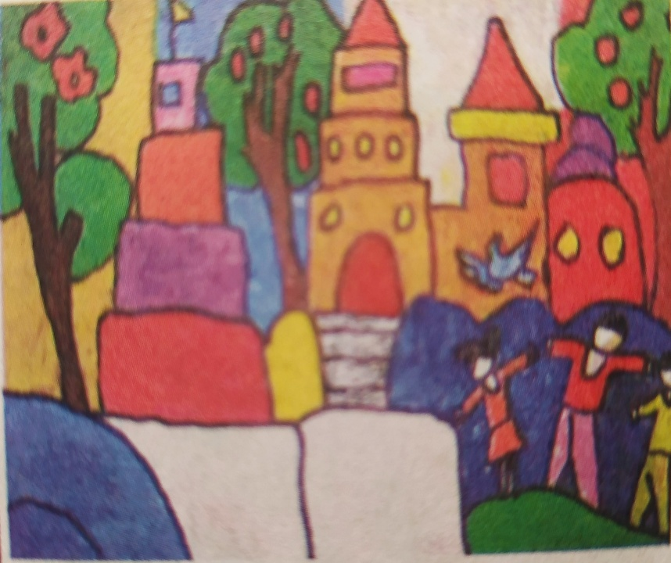

Slide 10
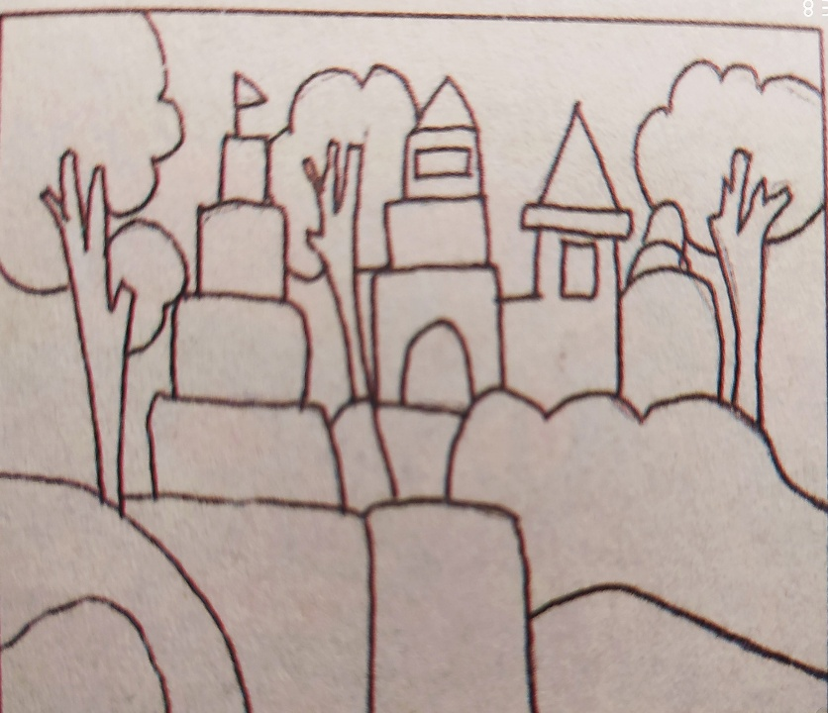
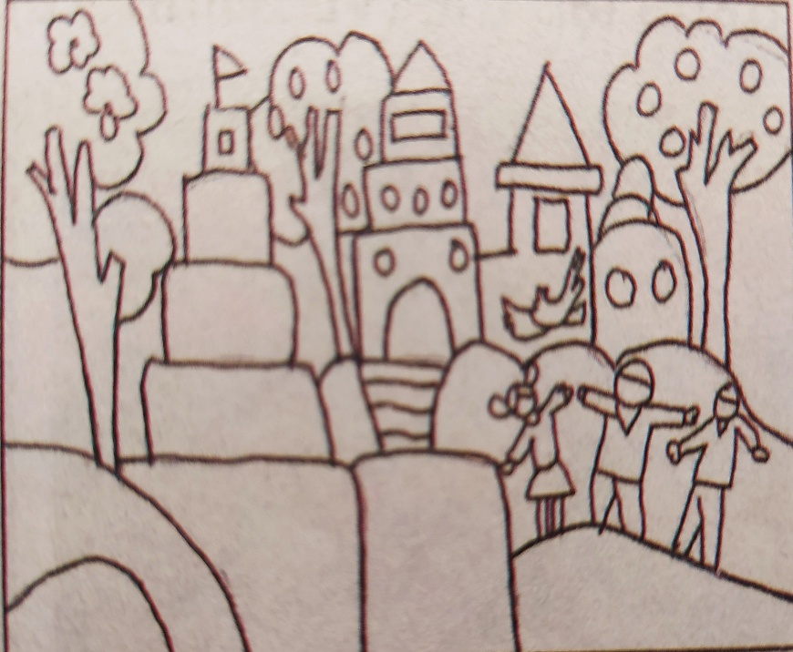
HOẠT ĐỘNG 2 : CÁCH THỰC HIỆN
Bước 1
Bước 2
Bước 3
Vẽ các hình ảnh chính trước
Vẽ thêm các hình ảnh phụ cho tranh sinh động
Vẽ màu theo ý thích, chú ý có đậm có nhạt

Slide 11
Bước 1
Bước 2
Bước 3:

Slide 12
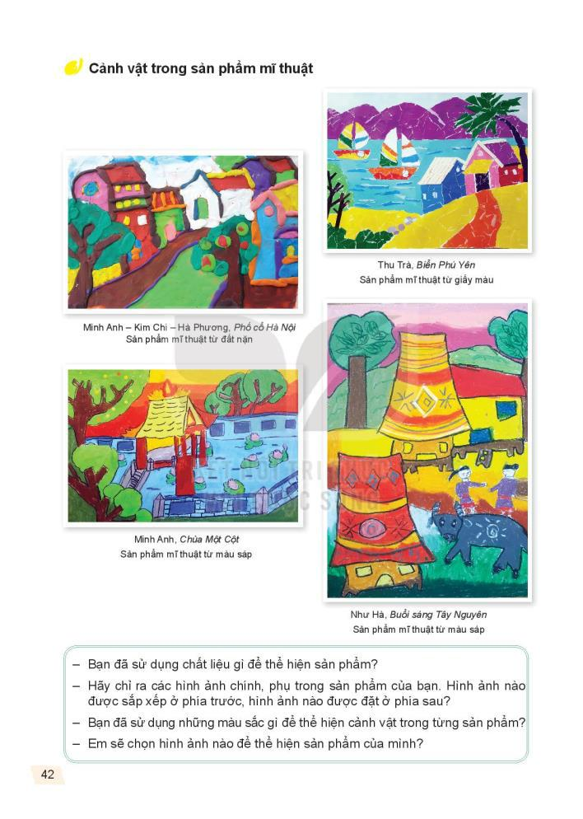
Tranh tham khảo

Slide 13
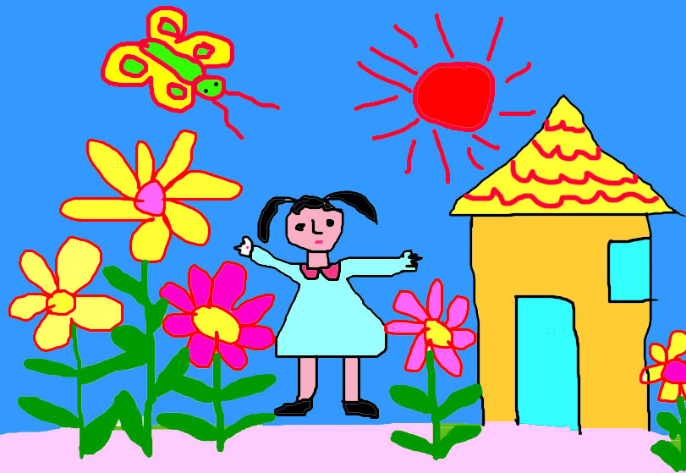
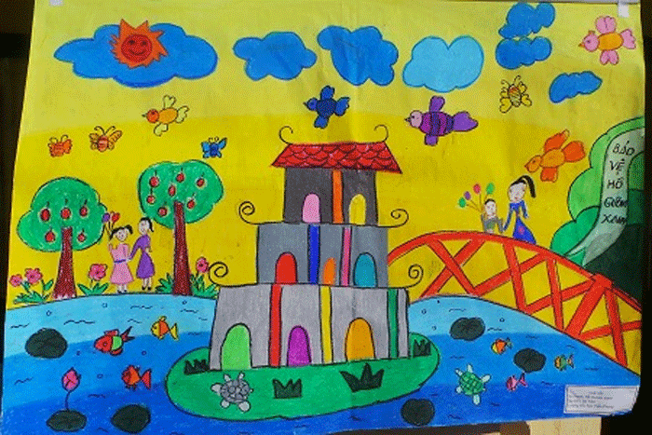
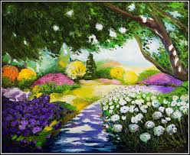
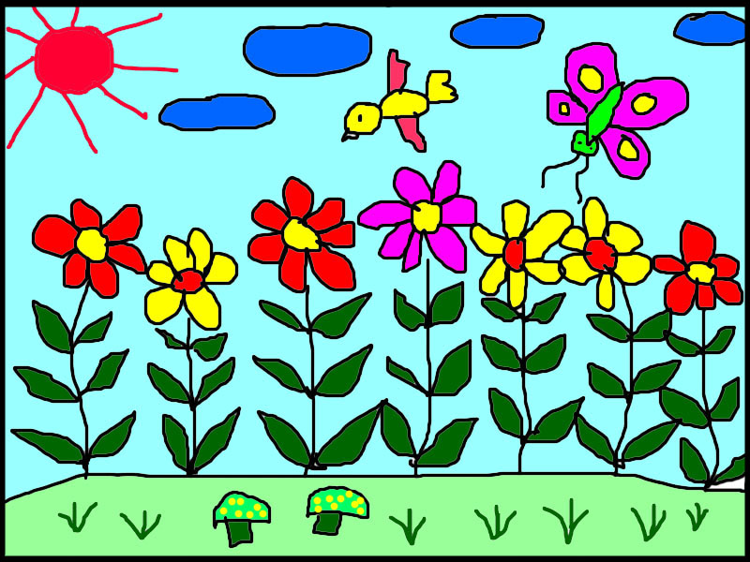

Slide 14

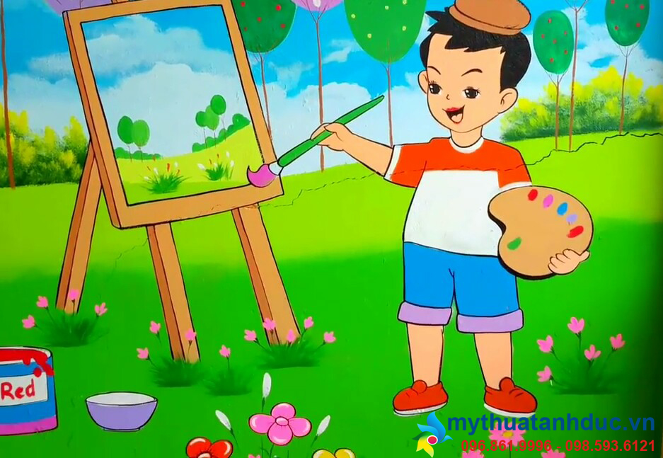
HOẠT ĐỘNG 3 : THỰC HÀNH
-Vẽ , xé dán bức tranh về cảnh vật quanh em.

Slide 15

Những hiệp sĩ xanh

Slide 16



Chúc các con giữ gìn sức khỏe, phòng dịch tốt, chăm ngoan, học giỏi !

